Slide 1
進捗報告4
6/18(木) 6325525 桂田研M2 高橋亨輔

Slide 2
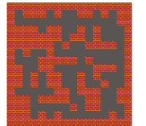
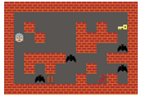
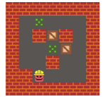
研究内容
深層強化学習を使ったゲームマップの生成・評価 先行研究の論文： PCGRL:Procedural Content Generation via Reinforcement Learning (2020)
レベルデザイン

Slide 3
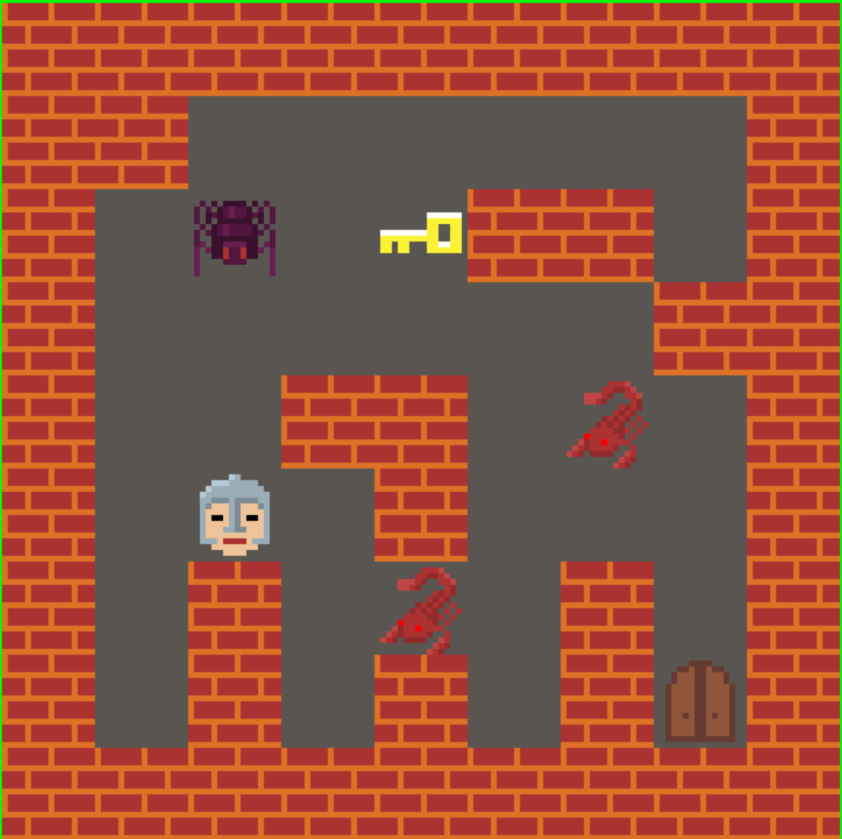
新しい報酬設計案（前回までの内容）
探索アルゴリズム(幅優先探索など)を使ってプレイヤーキャラの移動経路を列挙。
成功ルートや失敗ルートの数を使って ヒストグラムを構築し、報酬設計する
成功ルート
失敗ルート

Slide 4
新しい報酬設計案（前回までの内容）
探索アルゴリズム(幅優先探索など)を使ってプレイヤーキャラの移動経路を列挙。
成功ルートや失敗ルートの数を使って ヒストグラムを構築し、報酬設計する
最終的な目標： 幅広いゲームで成り立つような報酬設計の確立
成功ルート
失敗ルート

Slide 5
先行研究の報酬設計
通行箇所が繋がってるか
距離の計算
Flood-Fillアルゴリズム
どちらも 幅優先探索に近い アルゴリズム
ダイクストラ法

Slide 6
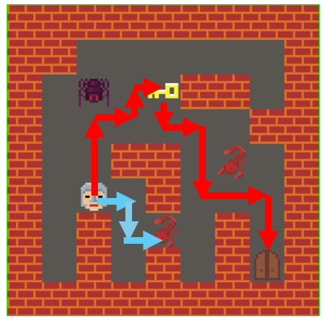
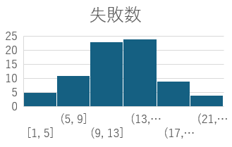
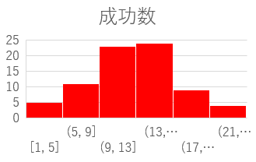
新しい報酬設計
ゲームの成功・失敗をヒストグラムへ
平均・分散を 元に報酬計算

Slide 7
今後の方針
先行研究のソースコードを元にプログラムの実装

